Slide 1
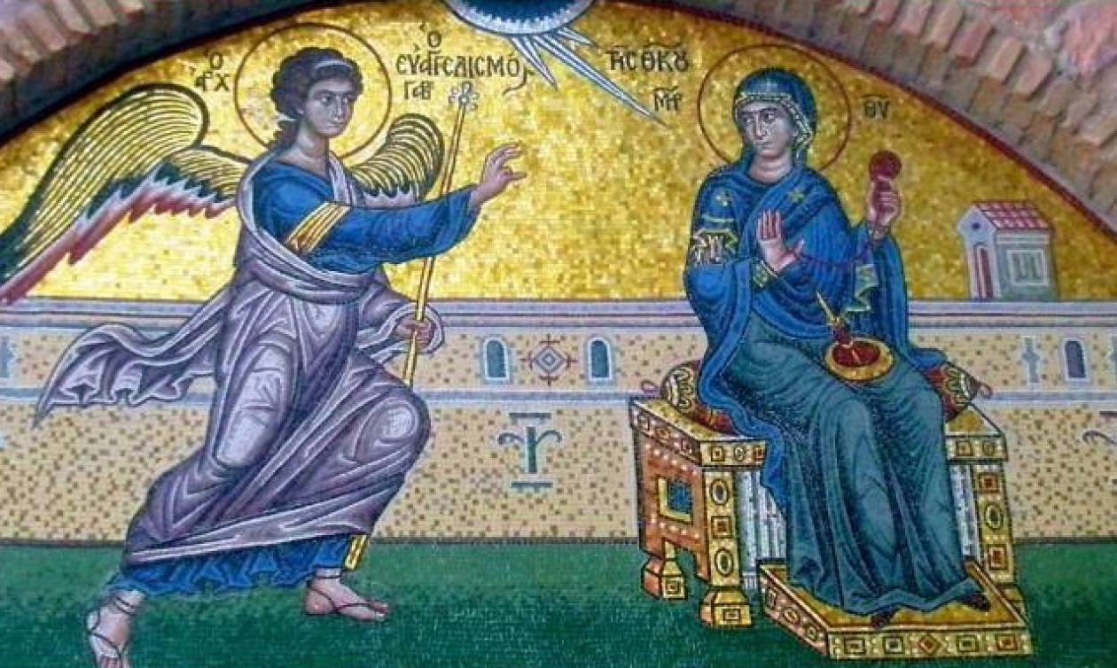
Ευαγγελισμός Θεοτόκου

Slide 2
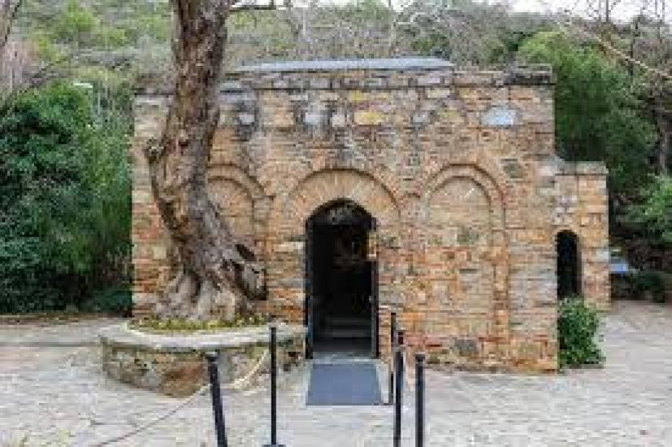
Όταν οι γονείς της Παναγίες πέθαναν
οι ιερείς του ναού την εμπιστεύτηκαν στον
Ιωσήφ. Έτσι η Παναγία έμενε μαζί του στη Ναζαρέτ.

Slide 3
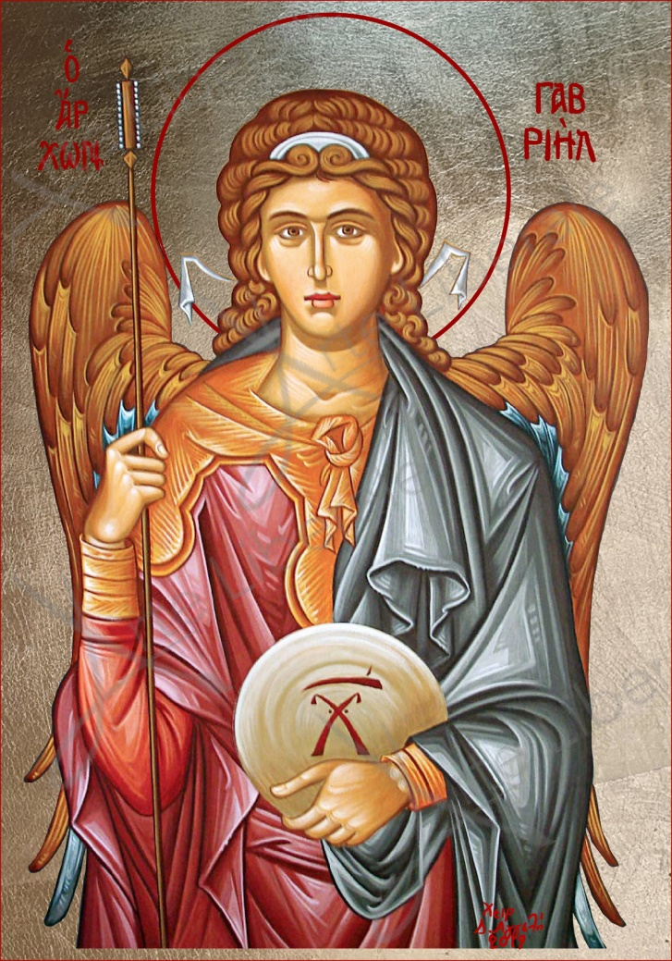
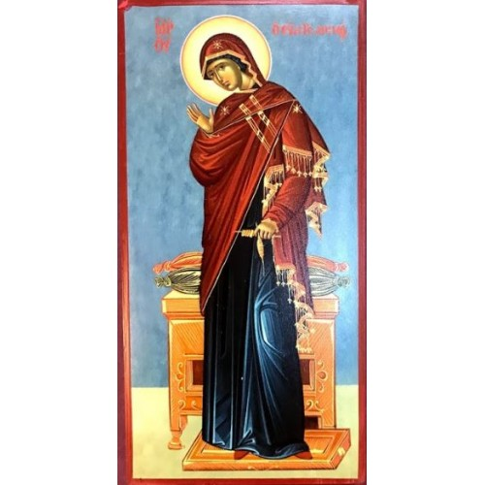
Μια μέρα και ενώ η Παναγία έκανε δουλειές εμφανίστηκε σε Αυτήν ο αρχάγγελος Γαβριήλ.

Slide 4
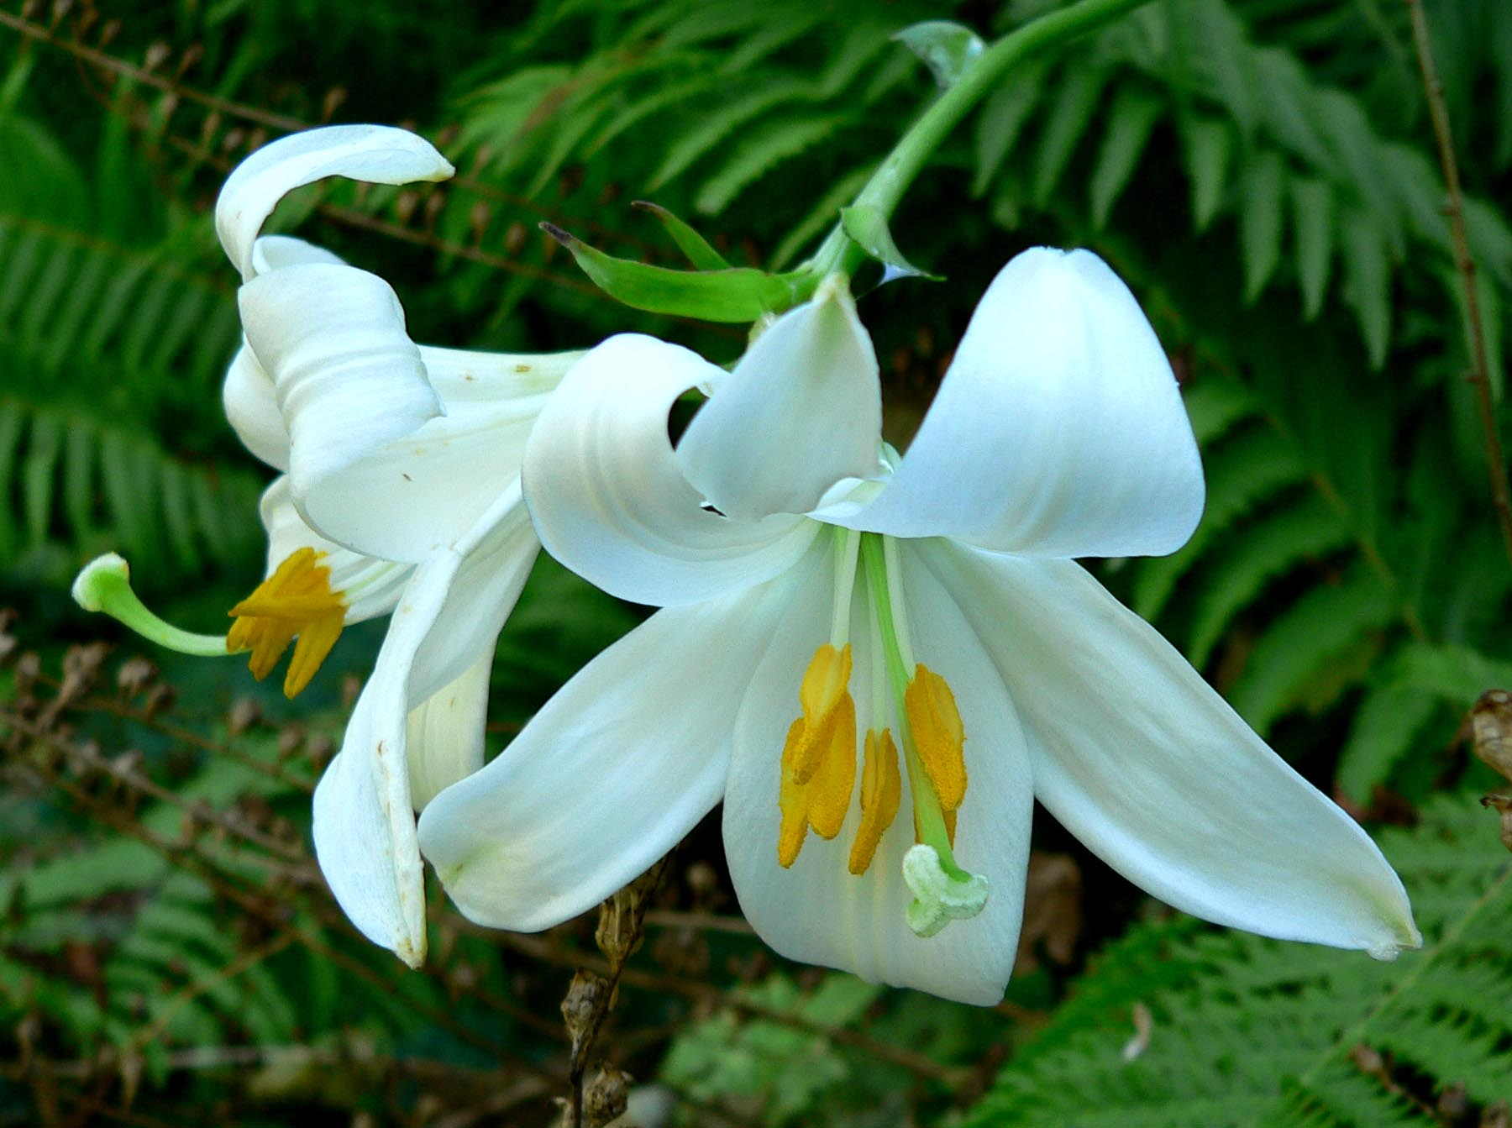
«Χαίρε κεχαριτωμένη, ο Κύριος μετά σου΄ ευλογημένη συ εν γυναιξί»
Της έδωσε ένα κρίνο και της ανήγγειλε τη καλή είδηση ότι θα γεννήσει το Σωτήρα του κόσμου
και θα τον ονομάσει Ιησού.
ΕΥΑΓΓΕΛΙΣΜΟΣ = χαρούμενη – καλή είδηση

Slide 5
Η Παναγία δέχτηκε να γίνει το θέλημα του Θεού με τα λόγια: ιδού η δούλη Κυρίου΄ γένοιτό μοι
κατά το ρήμα σου.

Slide 6
Μπορείτε να δείτε τον ευαγγελισμό σε παιδικό στον παρακάτω σύνδεσμο
Από το 23:00 λεπτό.
https://www.youtube.com/watch?v=7se0xeCvmig

